Slide 1
ΕΠΛ 602
Nearby Me
Ομάδα
Μάριος Μίτας
Παναγιώτης Ανδρέου

Slide 2
Στόχος Εργασίας
Δημιουργία μιας mashup εφαρμογής η οποία να συλλέγει όλους τους χώρους που βρίσκονται γύρω από τον χρήστη σε κάποια συγκεκριμένη απόσταση.
Mashup Application: Μια εφαρμογή η οποία συνδυάζει στοιχεία από δύο ή περισσότερες πηγές με σκοπό την δημιουργία μιας νέας υπηρεσίας.
Η εφαρμογή θα αναπτύχτηκε σε Android πλατφόρμα.

Slide 3
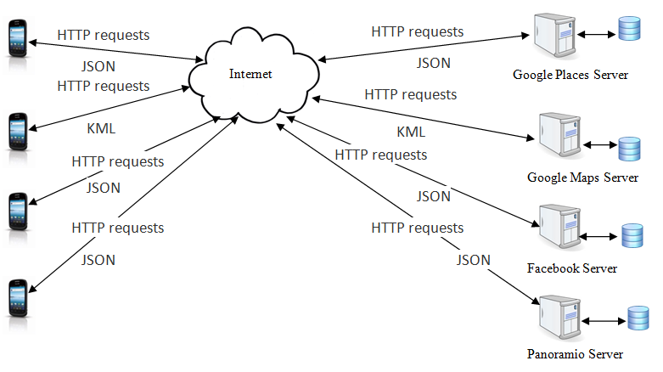
Μοντέλο συστήματος
Google Places Api
Google Maps Api
Facebook Api
Panoramio Api

Slide 4
Περιγραφή Εργασίας
Εύρεση γεωγραφικής θέσης του χρήστη
Να συλλέγει όλους τους χώρους που βρίσκονται κοντά στον χρήστη
Κατηγοριοποίηση των χώρων (εστιατόρια ξενοδοχεία κτλ)
Παρουσίαση αποτελεσμάτων σε χάρτη
Λεπτομερείς αναζήτηση των στοιχείων ενός χώρου
Παρουσίαση δρομολογίου σε χάρτη

Slide 5
Περιγραφή Εργασίας
Δυνατότητα δημοσίευσης στο Facebook
Παρουσίαση σχετικών εικόνων από το Panoramio
Παρουσίαση της σελίδας του συγκεκριμένου χώρου
Αναζήτηση χώρων κοντά σε ένα συγκεκριμένο χώρο
Προσθήκη χώρου στα αγαπημένα
Προσθήκη υπενθύμισης
Τηλεφωνική κλήση του συγκεκριμένου χώρου

Slide 6
Διαθέσιμα εργαλεία
Αναζήτηση χώρων:
Foursquare Api
Google Places Api
Χρήση χαρτών:
Bing Maps
Yahoo Maps
Google Maps
Δημοσίευση στο Facebook:
Facebook Api
Αναζήτηση εικόνων:
Panoramio Api

Slide 7
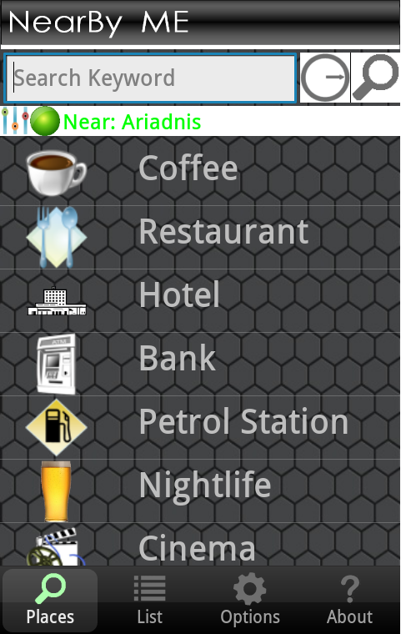
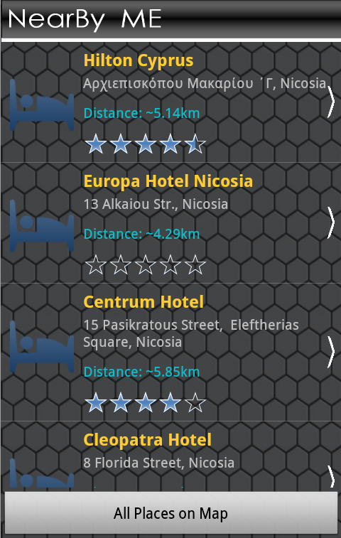
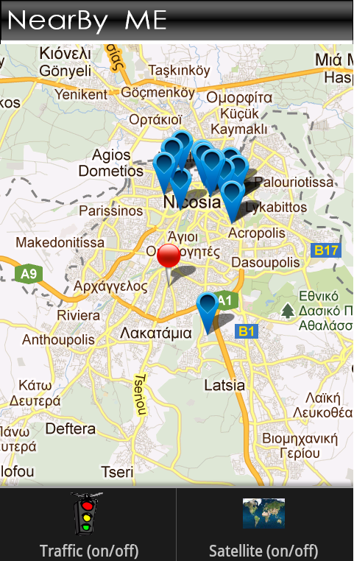
Ενδεικτικές εικόνες εφαρμογής

Slide 8
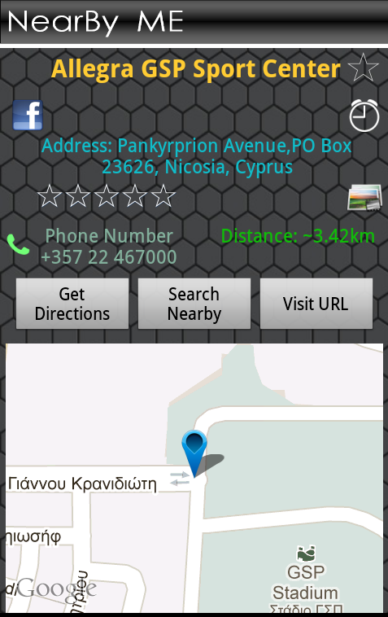
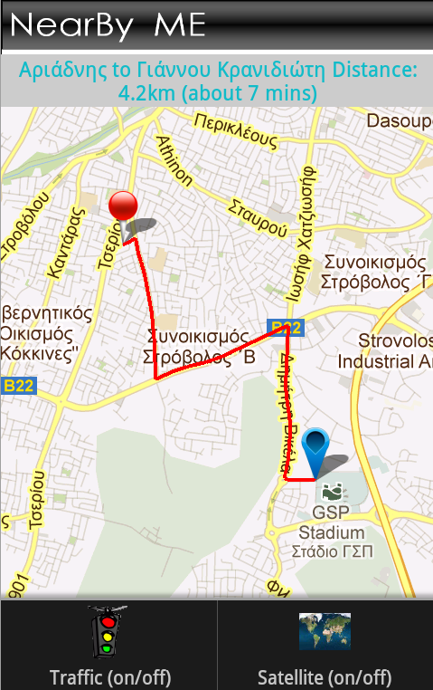
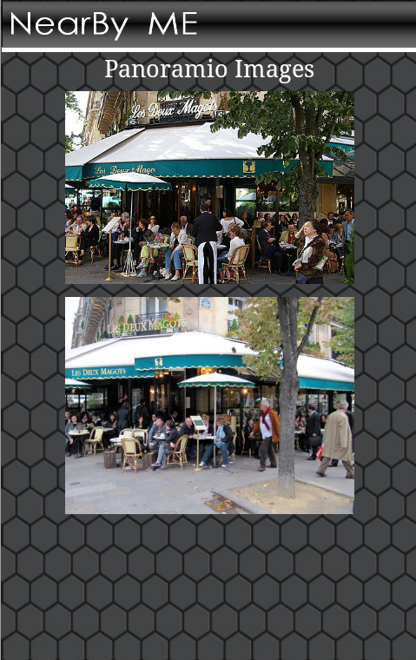
Ενδεικτικές εικόνες εφαρμογής

Slide 9
Ευχαριστούμε για την προσοχή σας

